Slide 1
Kleinteile Regal Buchungssystem
WLW FS24/25
Thomas Abplanalp
Simon Kohler
2.6.2025

Slide 2
Projektidee / Ziele
Kleinteilelager Buchungssystem für T.Abplanalp’s Lager
Grundstein für automatisiertes Lager legen

Slide 3


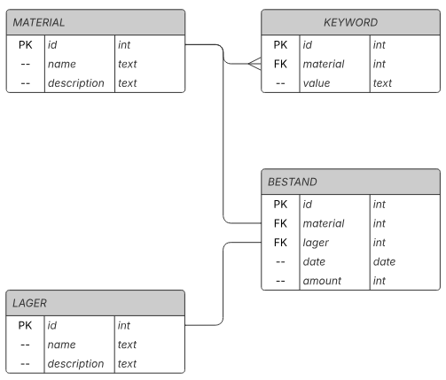
Server
Server
Datenbank
Skyline
Static
Home
Lagerorte
Buchungen
POST
GET
JSON
SQL
API
Material
List
Fetch
Add
Delete
Search
order
Lagerorte
Bestand

Slide 4
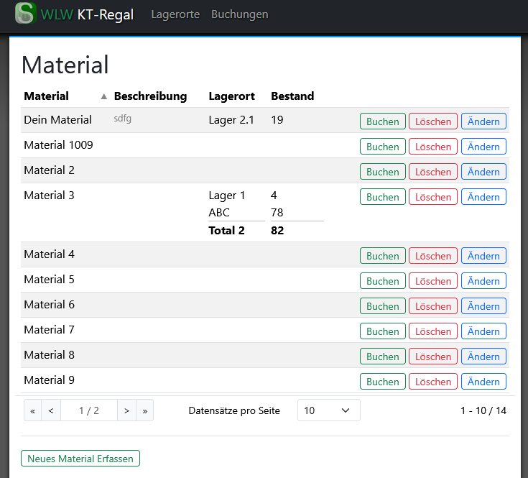
Client
Javascript Klasse
Reaktiv (On Action -> Update Tabelle)
Eingabemasken als Overlays
Notes:
Javascript Klasse
Für Material, Lagerorte

Slide 5
Demo

Slide 6
Fragen

Slide 7
Server
Datenbank
Skyline
Static
Home
Lagerorte
Buchungen
Client
POST
GET
JSON
SQL
HTML
JS
API
Home
Klasse
Tabelle.js
Material
List
Fetch
Add
Delete
Search
order
Lagerorte
Lagerorte
Buchungen
Bestand

